Slide 1
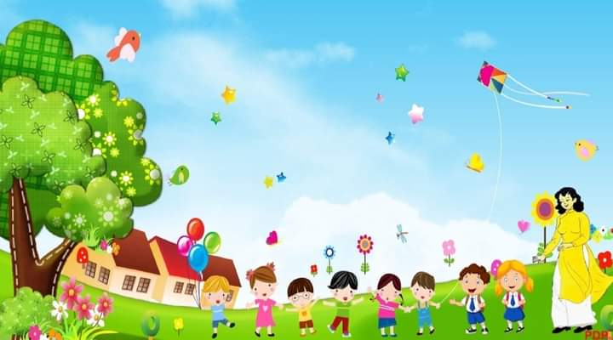

PHÒNG GIÁO DỤC VÀ ĐÀO TẠO QUẬN LONG BIÊN
TRƯỜNG MẦM NON HOA HƯỚNG DƯƠNG
LĨNH VỰC PHÁT TRIỂN THẨM MĨ
HOẠT ĐỘNG: GIÁO DỤC ÂM NHẠC
ĐỀ TÀI: +NDTT: VĐTN: Chú ếch con (Nhạc sĩ Phan Nhân)
+NDKH: Nghe hát: Dắt trâu ra đồng (Sáng tác: Minh Châu)
TCÂN: Tiết tấu vui nhộn
GIÁO VIÊN THỰC HIỆN: Nguyễn Khánh Hòa
LỚP:5-6 TUỔI
NĂM HỌC: 2022-2023

Slide 2


GIAI ĐIỆU THÂN QUEN

Slide 3

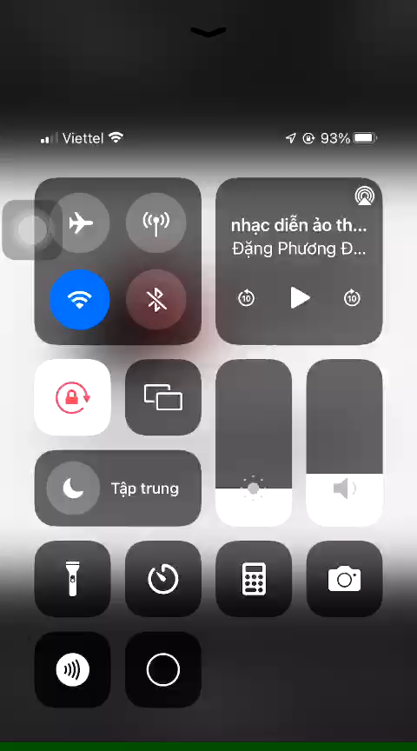
Ổn định tổ chức
Giới thiệu 3 đội chơi
Ếch xanh
Chim non
Cá con

Slide 4


Slide 5

VĐTN: Chú ếch con

Slide 6

Trẻ thực hiện vận động dưới các hình thức

Slide 7
Trẻ thực hiện vận động

Slide 8


Nghe hát: Dắt trâu ra đồng
Sáng tác: Minh Châu

Slide 9
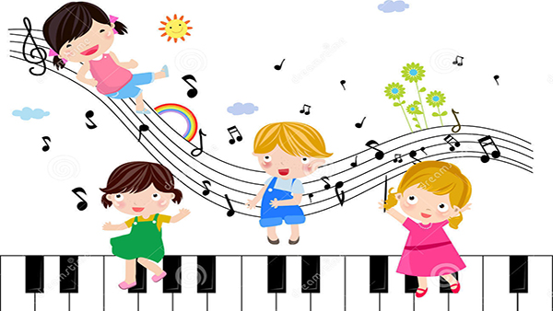
Trò chơi âm nhạc:
Tiết tấu vui nhộn

Slide 10
